Slide 1
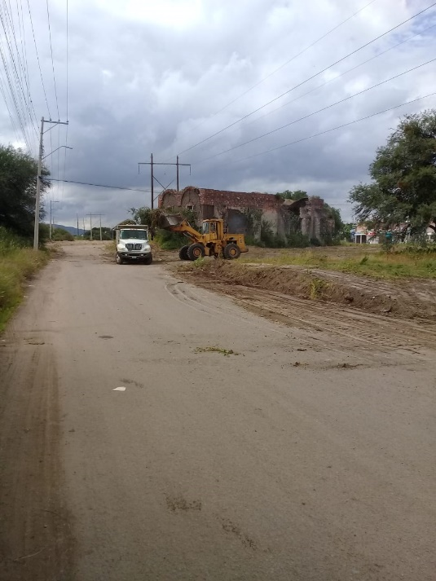
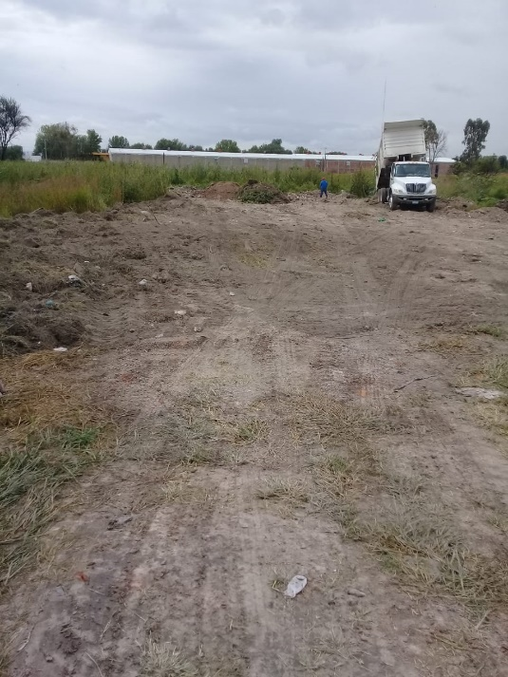
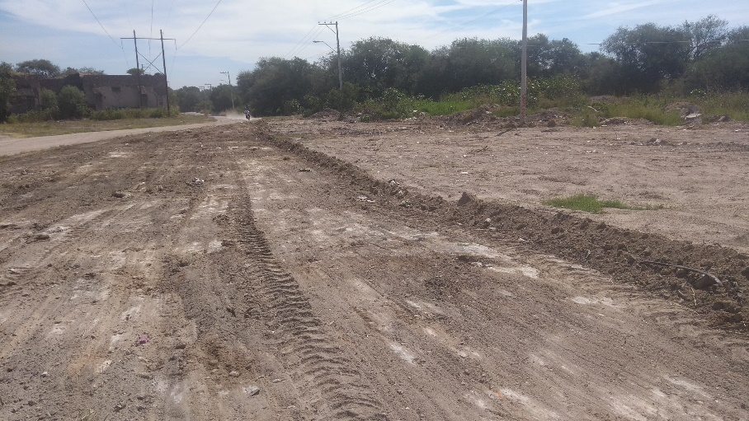
REPORTE MES DE OCTUBRE
MAQUINARIA
RENIVELACION EN LA COLONIA EX HACIENDA DE SANTIAGO
FECHA INICIO
CONCEPTO
UNIDAD
CANTIDAD
FECHA TERMINO
07/10/2019
BLVD. VENUSTIANO CARRANZA
M2
6,250
10/10/2019

